Slide 1
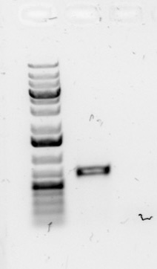
DNA Marker
Probe
Negative Kontrolle
5000 bp
1500 bp
500 bp

Slide 2
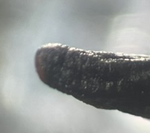

Slide 3
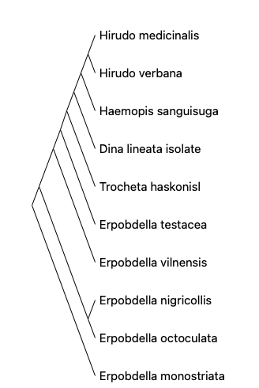

Slide 4
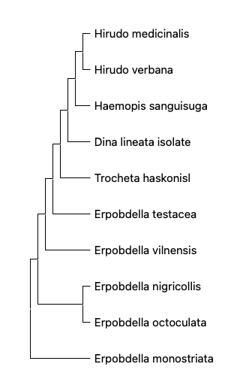
Vergleich Spezies
Untersuchte Spezies

Slide 5
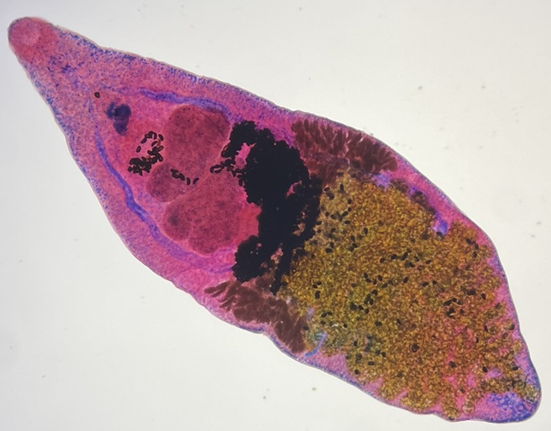
Cerebralganglion
Mund mit Mundsaugnapf
Pharynx
Geschlechtsöffnung
Cirrus
Ovar
Bauchsaugnapf
Vitellarium
Darmschenkel
Schalendrüse
Hoden
Uterus
Exkretionsblase

Slide 6
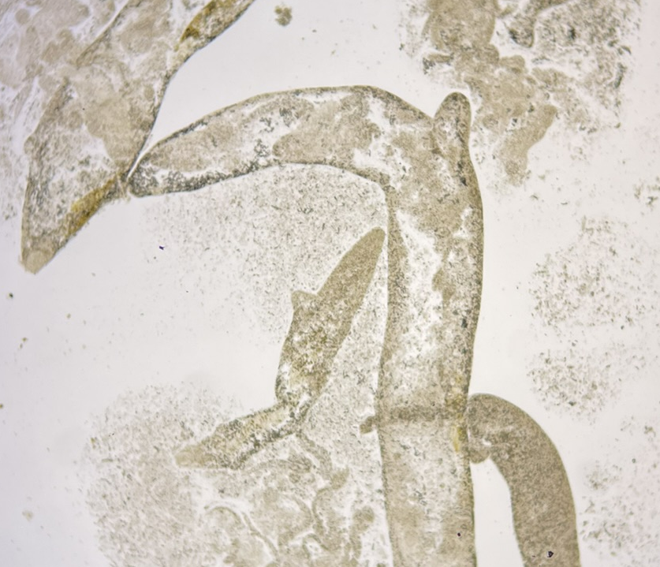

Slide 7
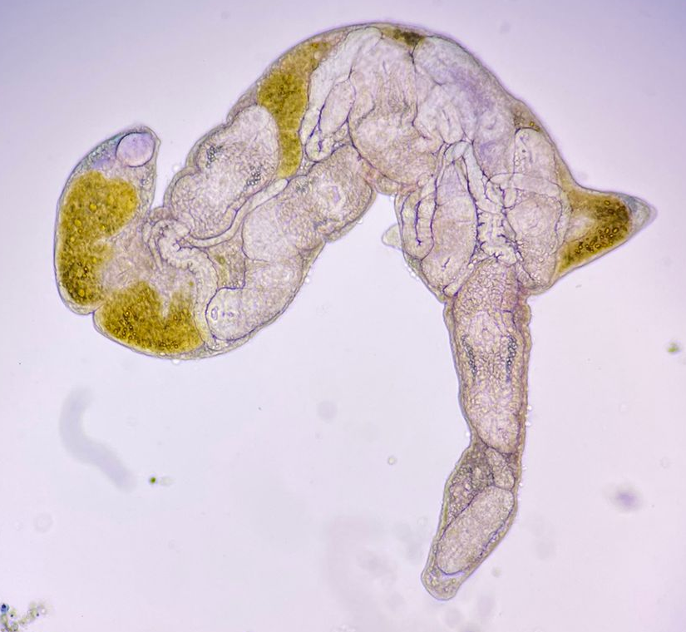

Slide 8
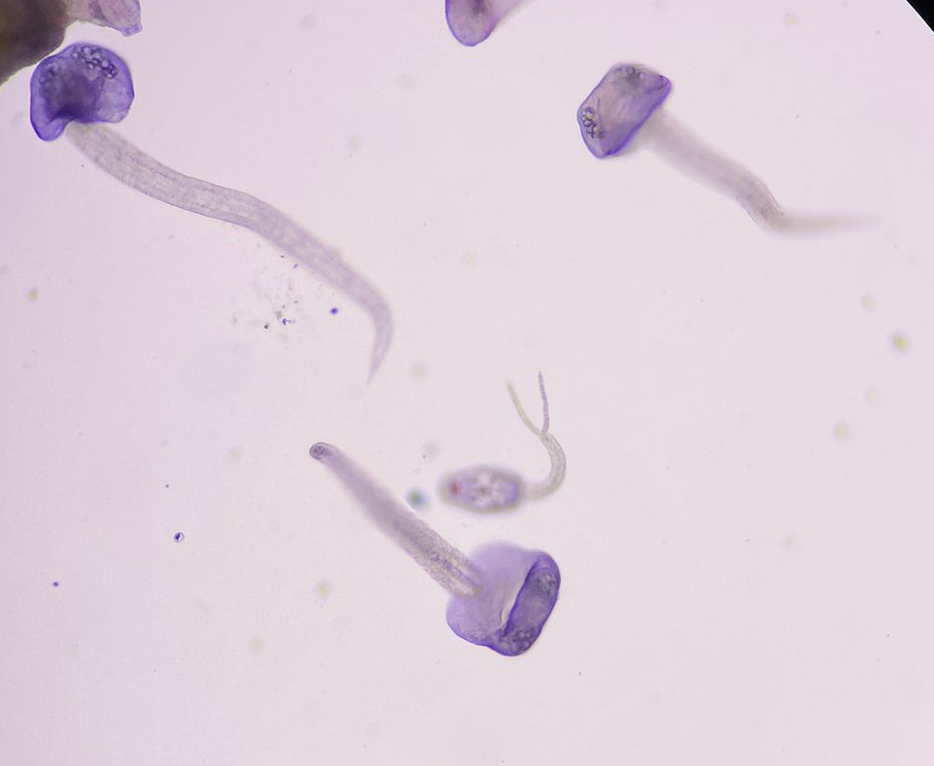
gymnozephal amphistom}
furko-trichozerk

Slide 9
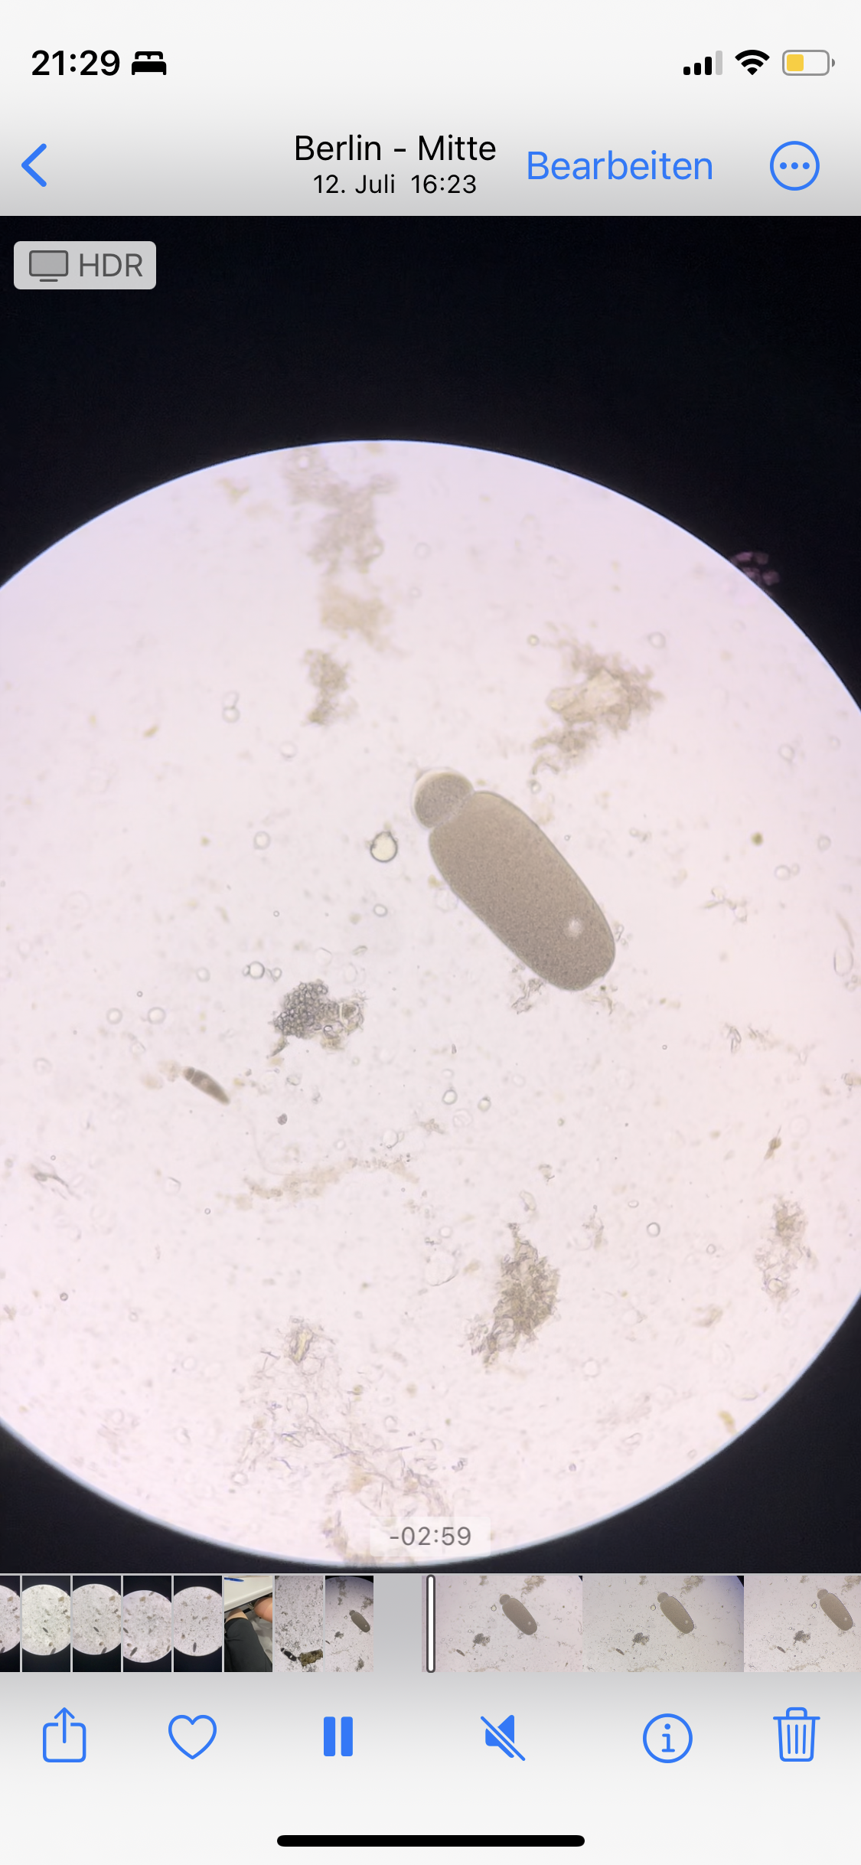
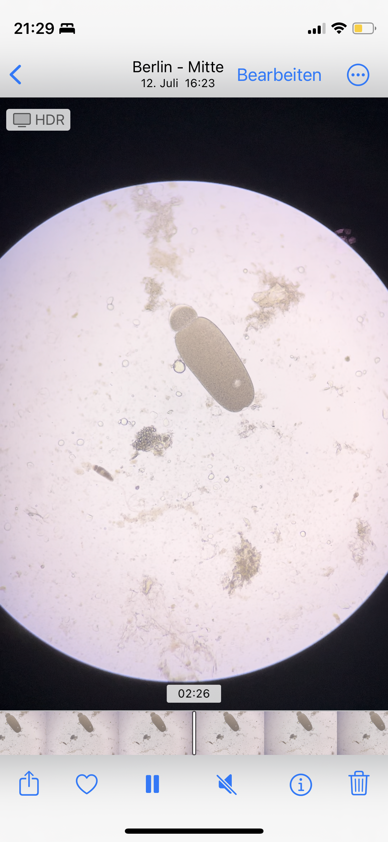
0.186 mm
in 147 s

Slide 10
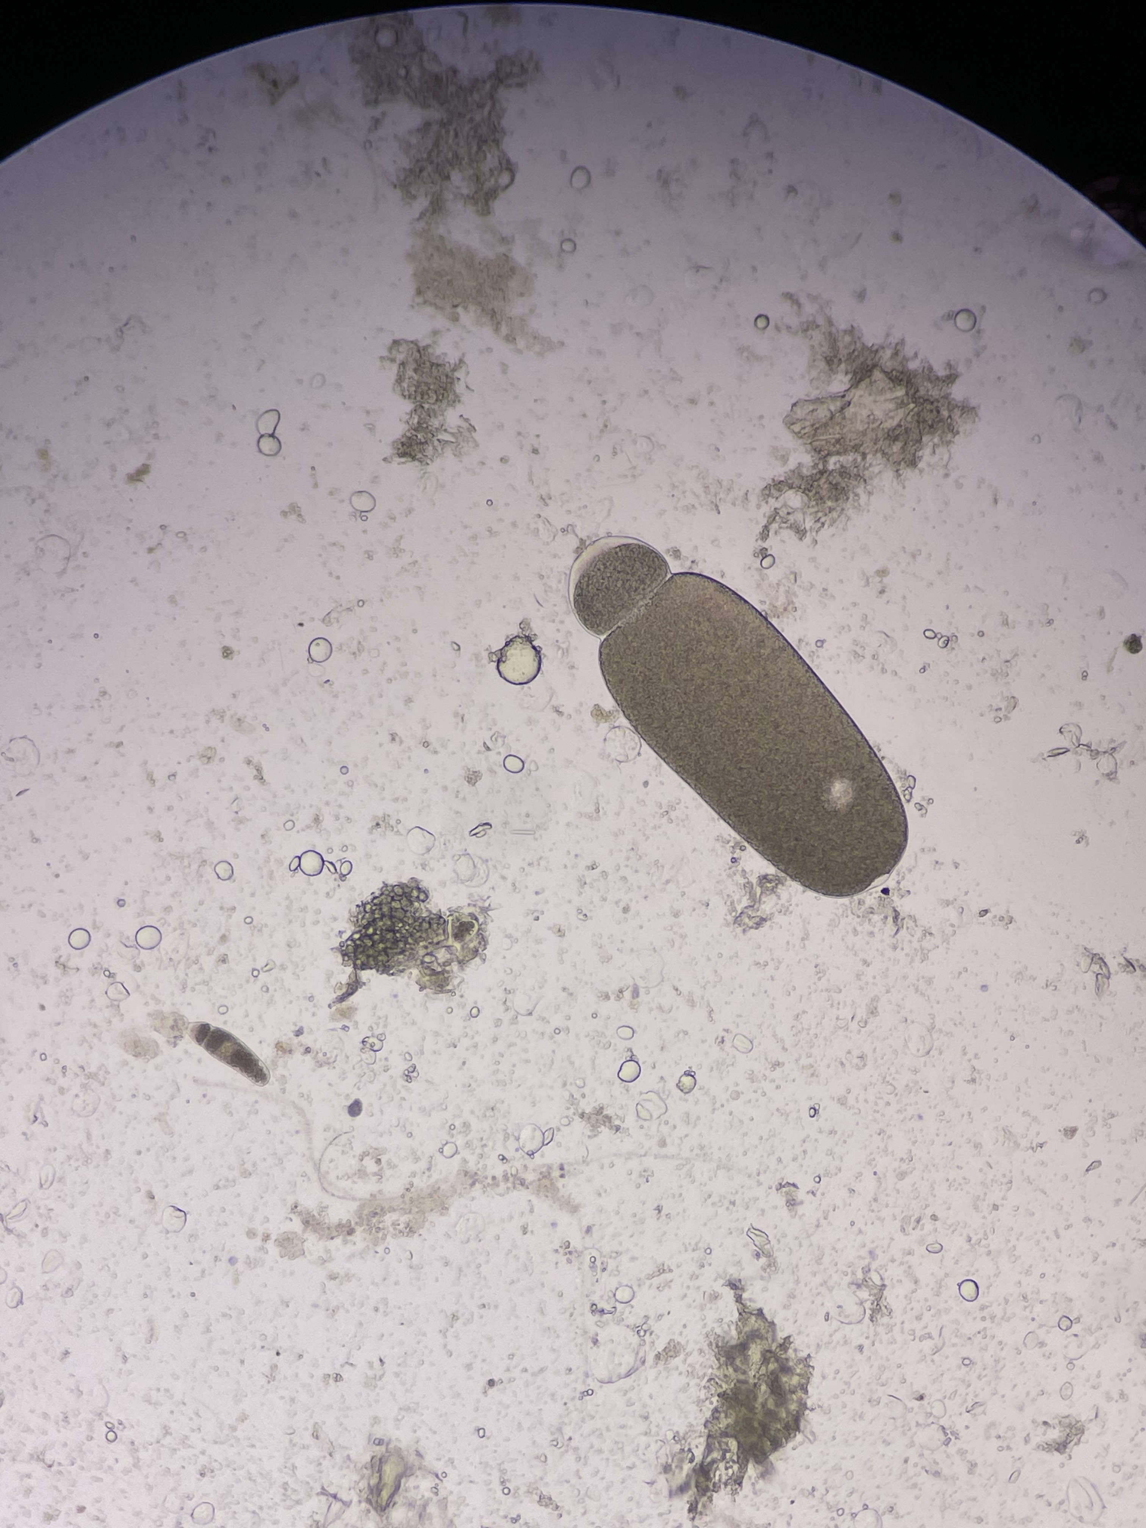

Slide 11
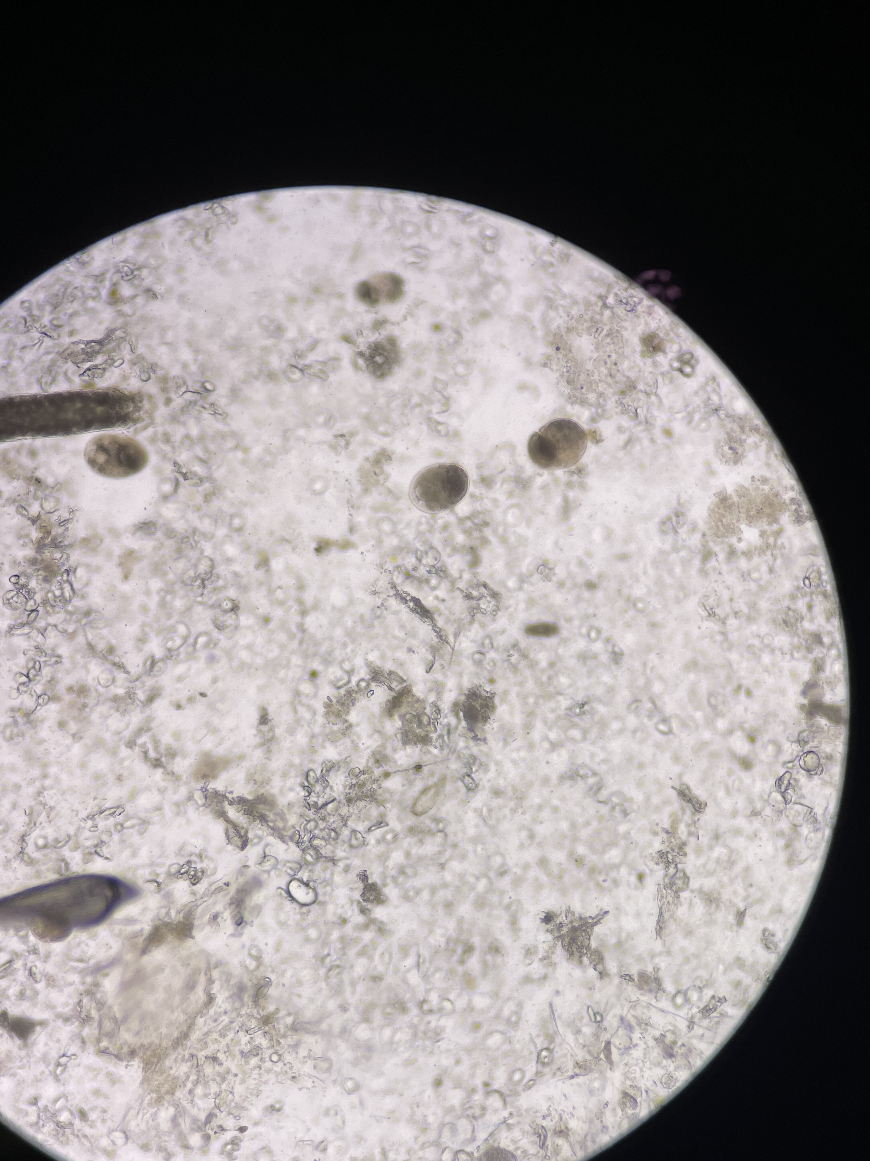

Slide 12
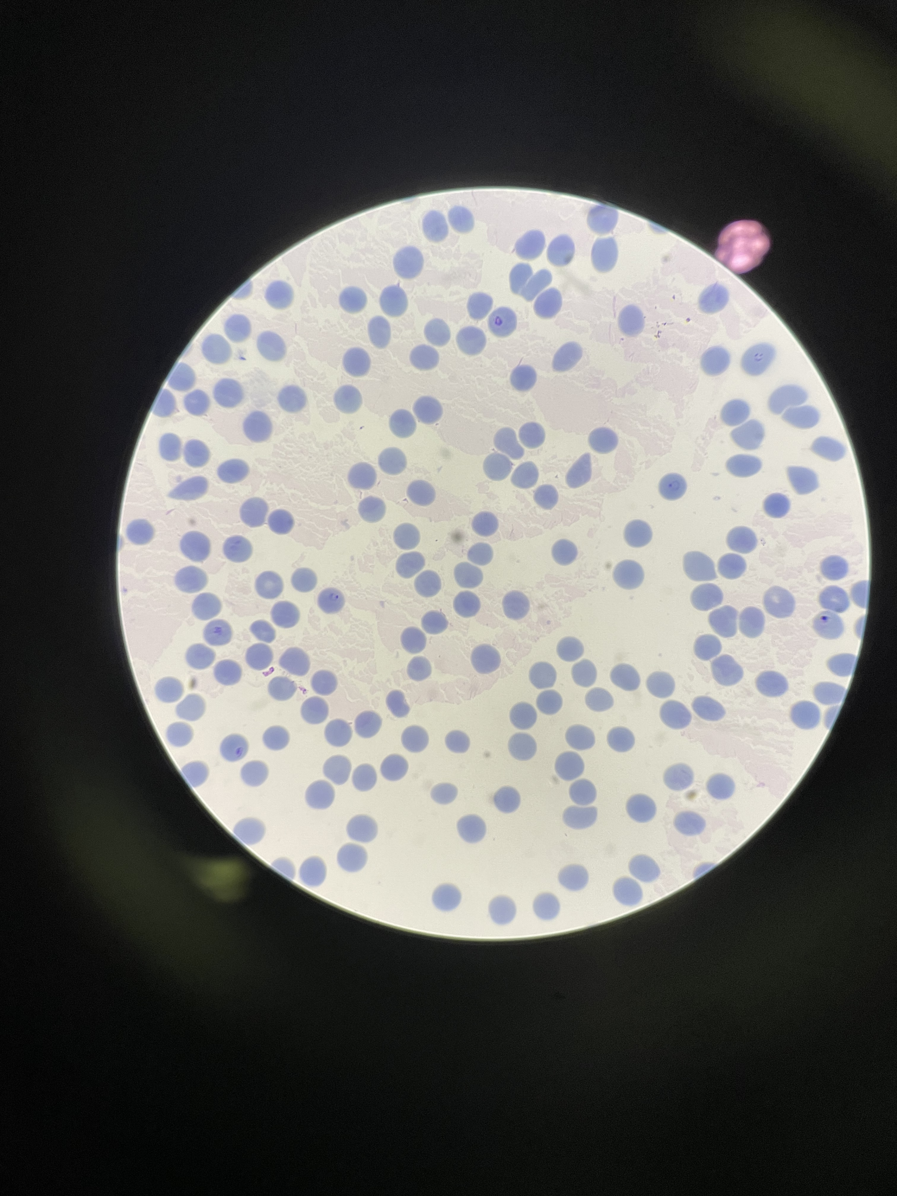
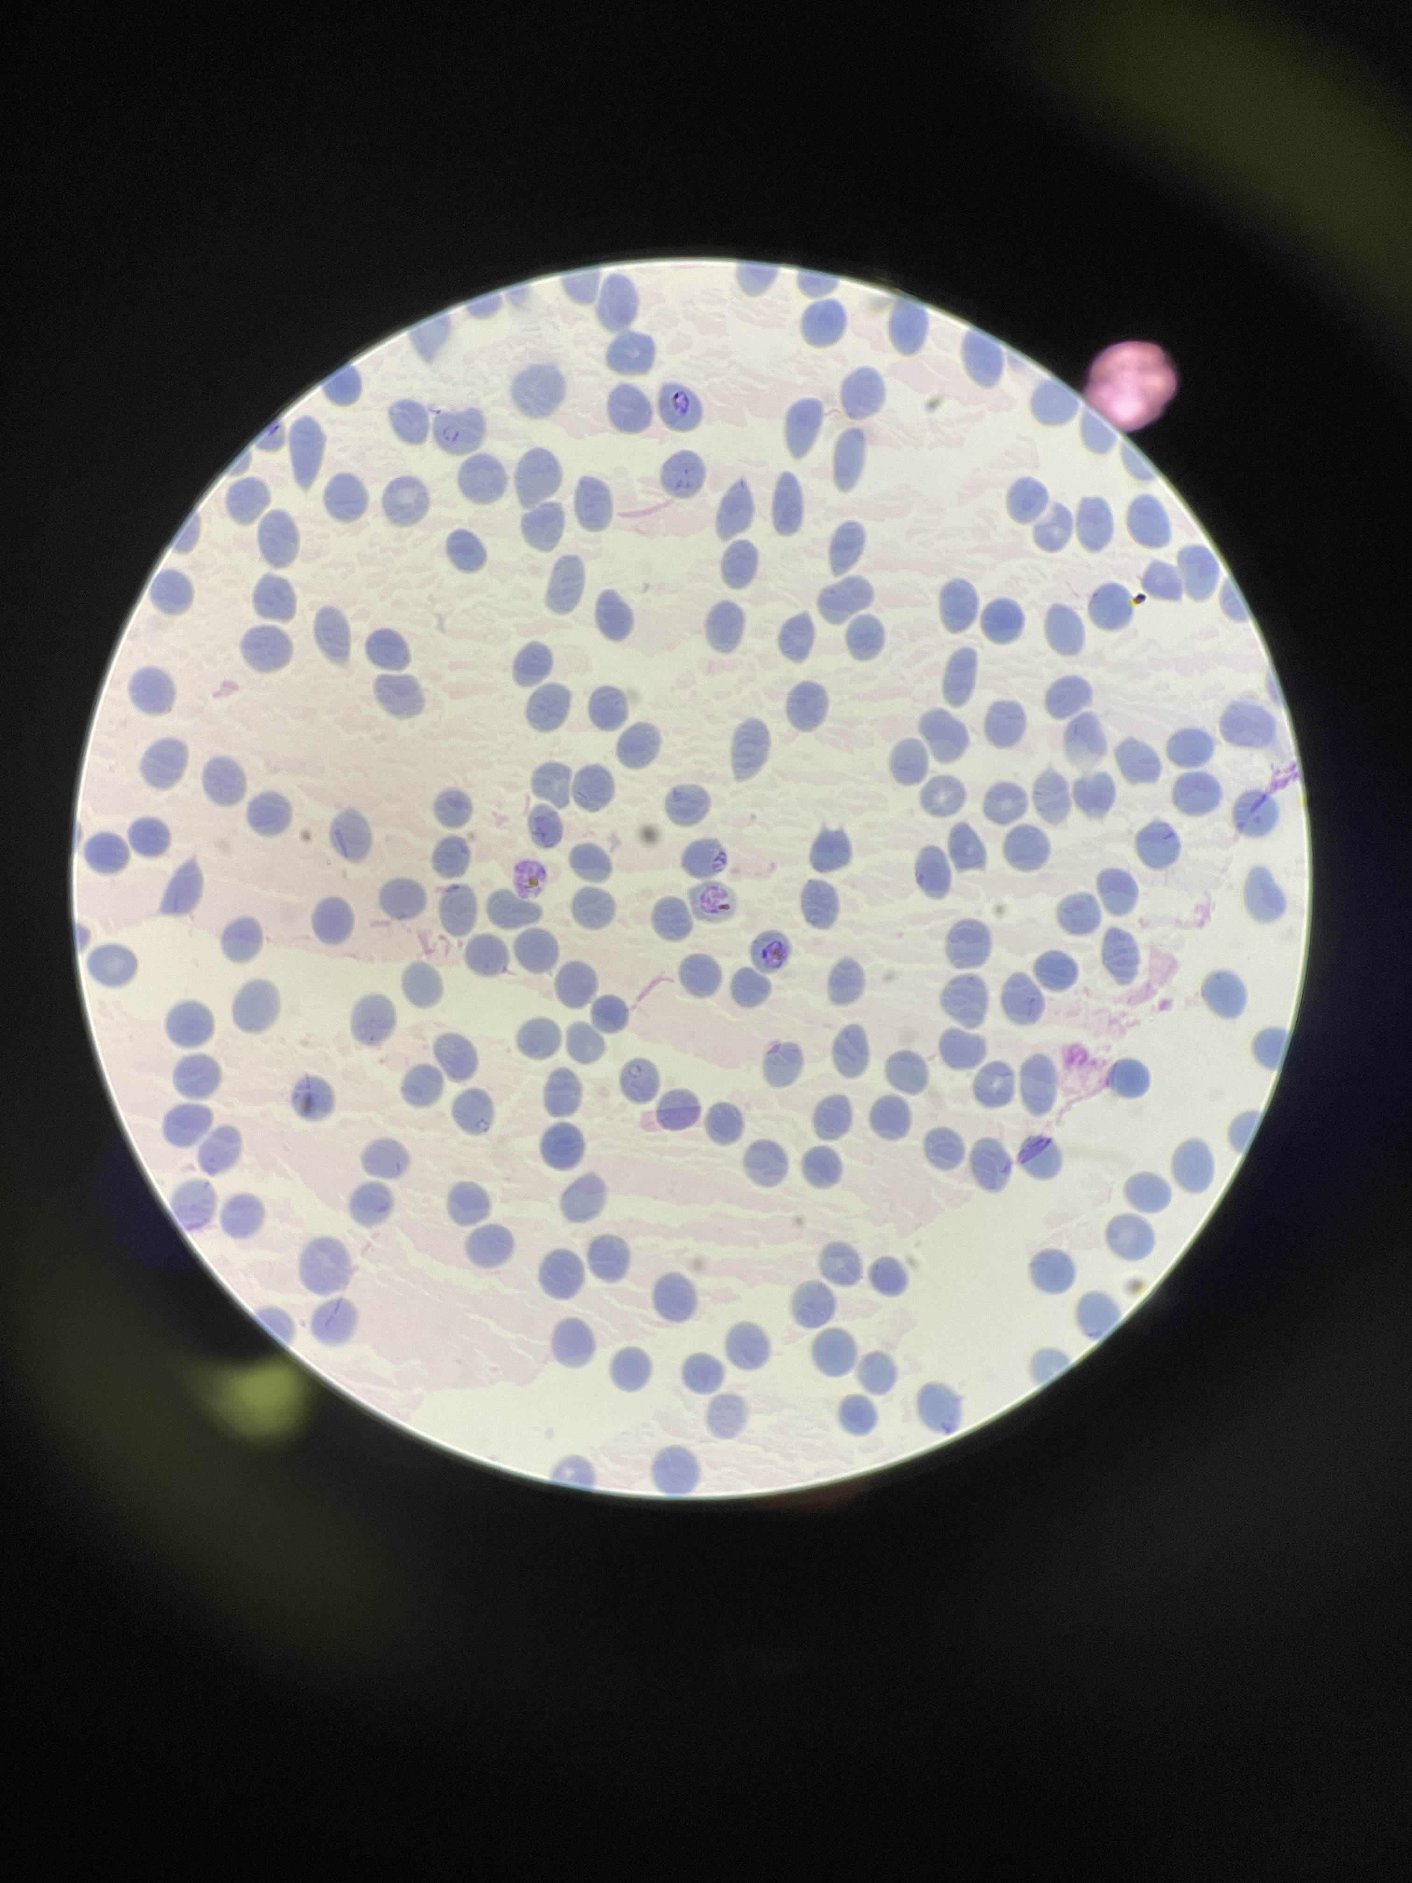
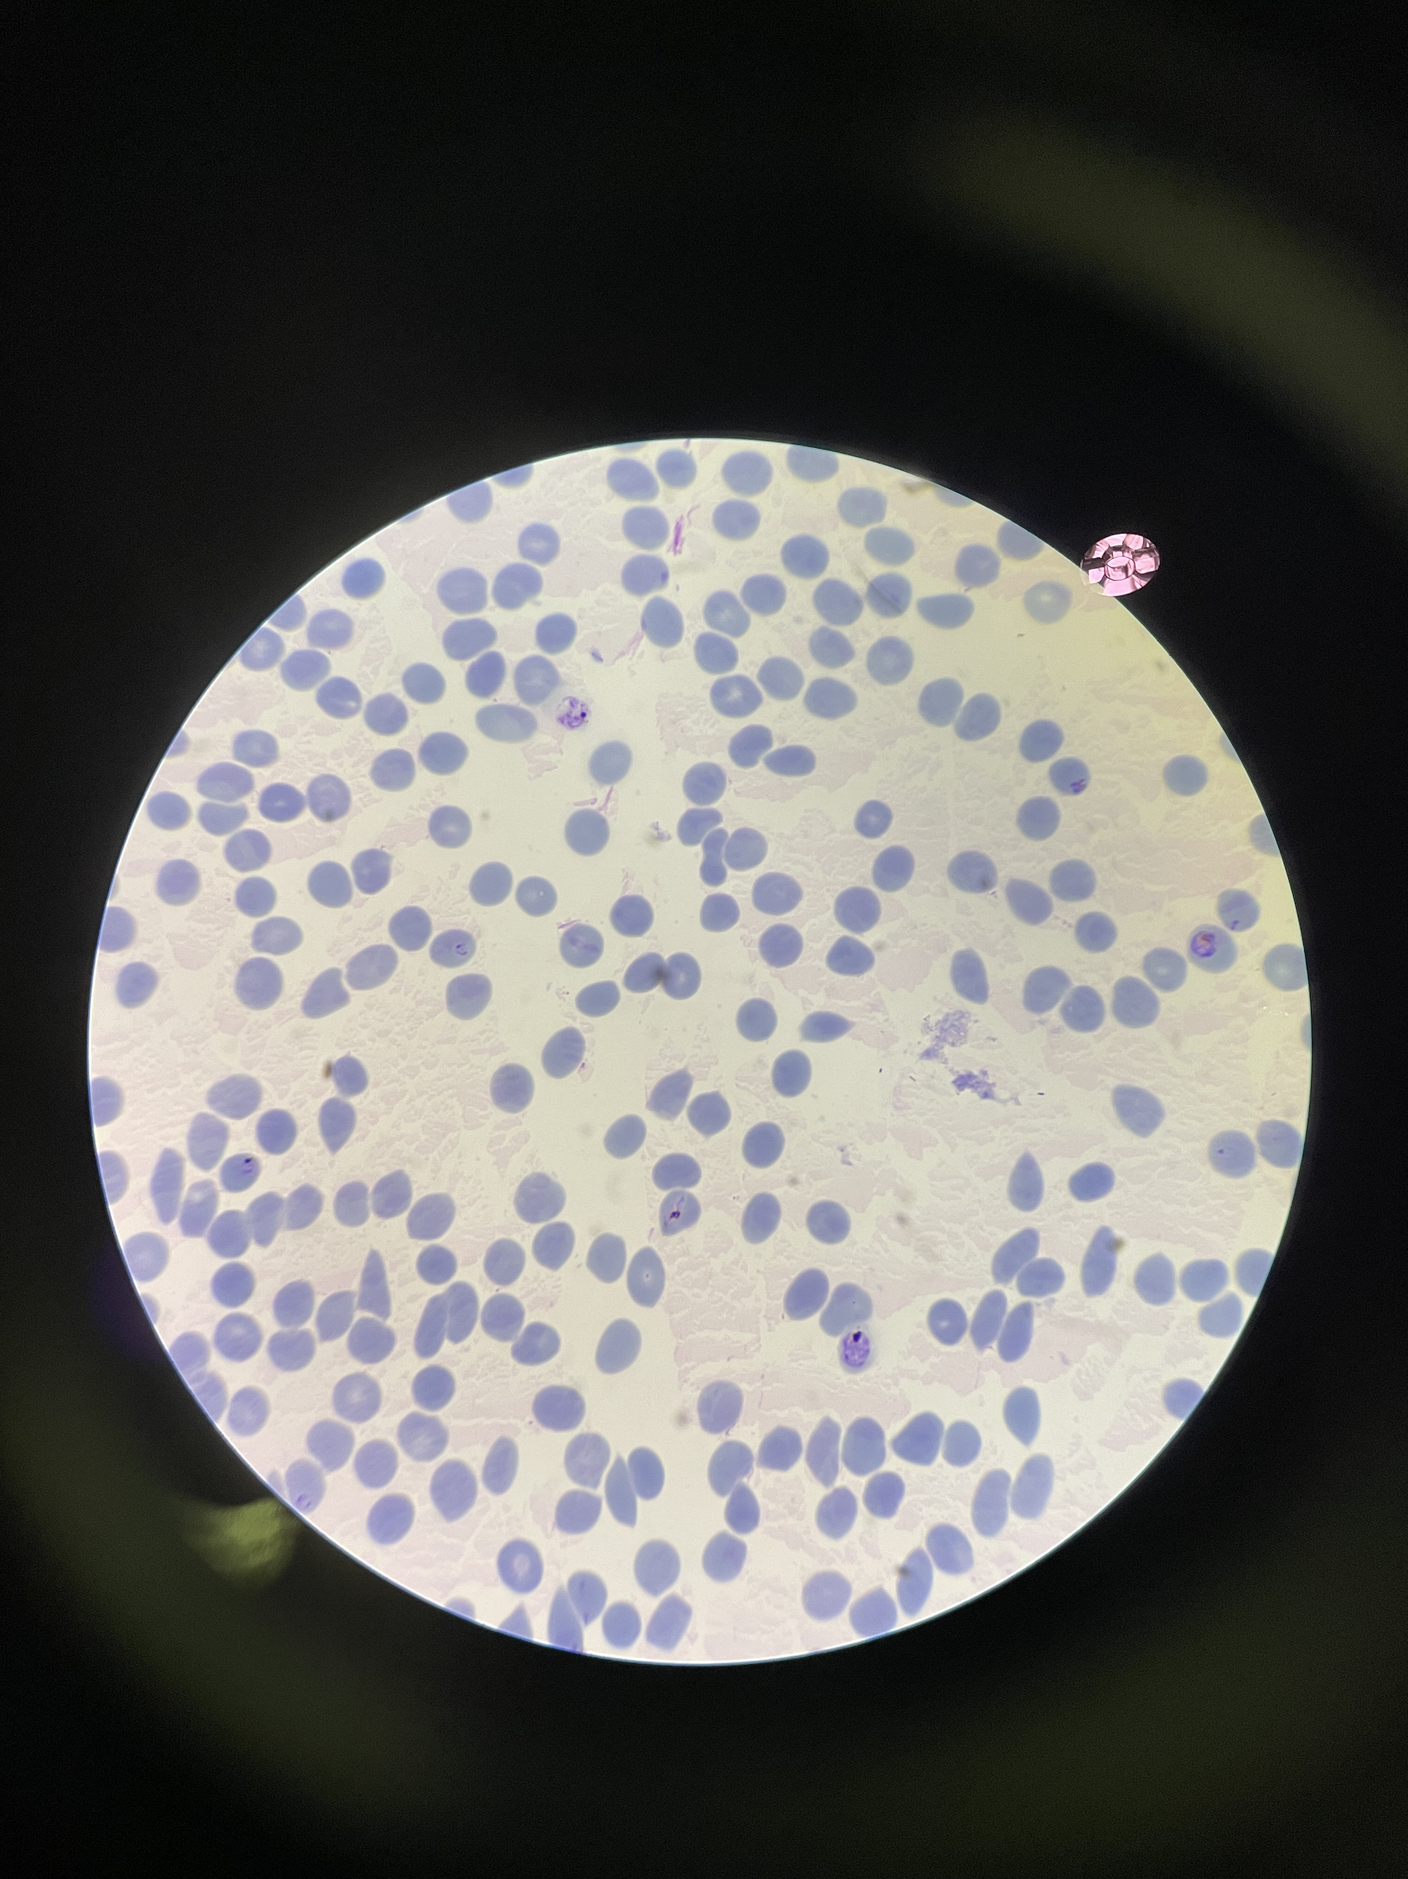

Slide 13
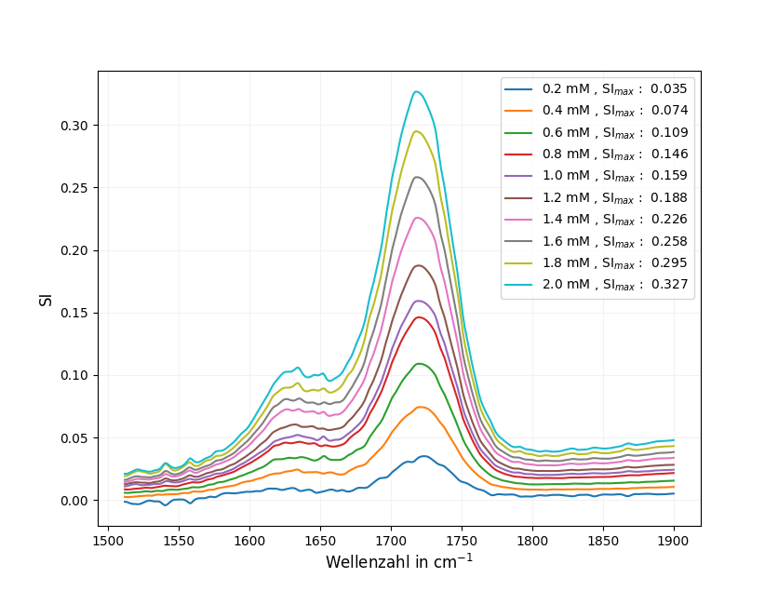

Slide 14
